Slide 1

Faites une analyse des ventes pour un e-commerce
Soutenance
Sarah bitan

Slide 2
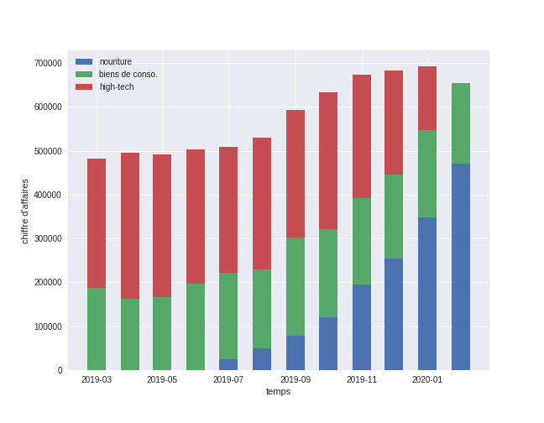
Diminution du chiffre d'affaire de façon provisoire
Evolution du chiffre d'affaire
Insertion de la nourriture dans les secteurs proposés à partir de juillet , augmentation du CA
Baisse du CA à cause de la fin du high-tech qui sera surement compensé plus tard
La proportion des biens de conso par rapport aux autres secteurs stagne

Slide 3
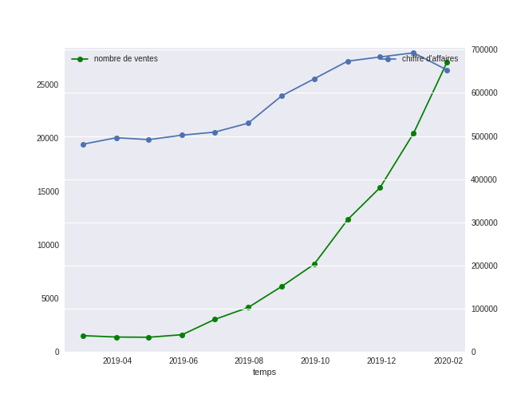
Grand nombre de ventes mais baisse du chiffre d'affaire
Augmentation du nombre de vente , courbe à tendance haussière
Diminution du chiffre d'affaire , courbe à tendance baissière. Le chiffre d'affaire a diminué d'environ 50k depuis 01/2020 mais a augmenté de plus de 150k depuis 04/2019
On remarque en 07/2019 un pic d'augmentation du nombre de ventes et du chiffre d'affaires , cette période correspond à la mise en place du nouveau secteur de la nourriture dans l'entreprise

Slide 4
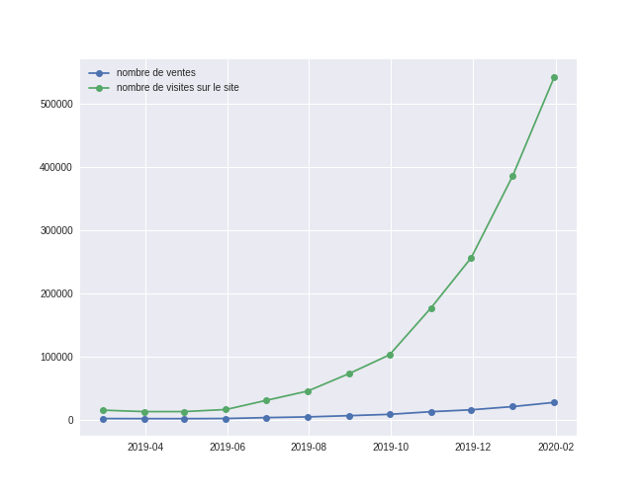
Augmentation du nombre de ventes et de visites
Courbes à tendances haussières
Il y ' a 3 majeures augmentations du nombre de visites sur le site qui en parallèle amènent 3 augmentations du nombre de ventes .
Augmentation des visites de plus d'environ 39% , dépassé le seuil des 500 milles.

Slide 5
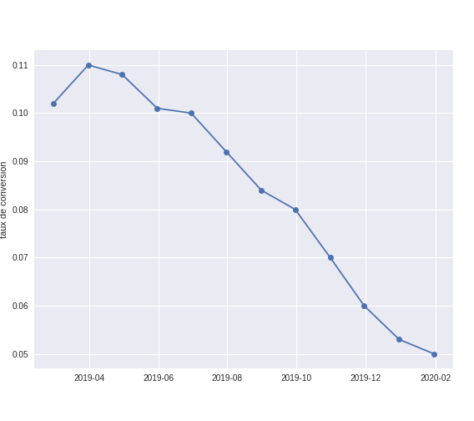
Pourcentage de visiteurs qui effectuent un achat
Taux de conversion
Courbe à tendance baissière , trajectoire chaotique
Baisse de 6% du pourcentage de visiteurs qui effectuent un achat
On sait grâce au graphique précédent que le nombre de visiteurs sur le site augmente de manière significative mais que le nombre de ventes augmente légèrement , c'est pourquoi le taux de conversion est en baisse

Slide 6
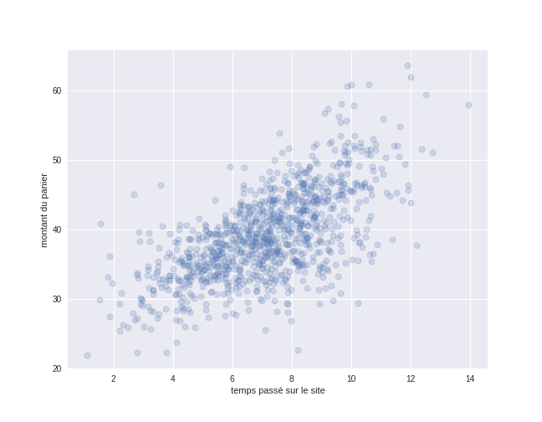
Le temps passé sur le site influe sur le montant du panier
Plus le visiteur passe du temps sur le site plus le montant de son panier augmente

